Slide 1
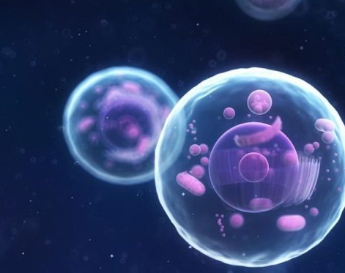
Célula e Cidade
Ana Júlia Tenório
Ana Marcélia
Any Moraes

Slide 2
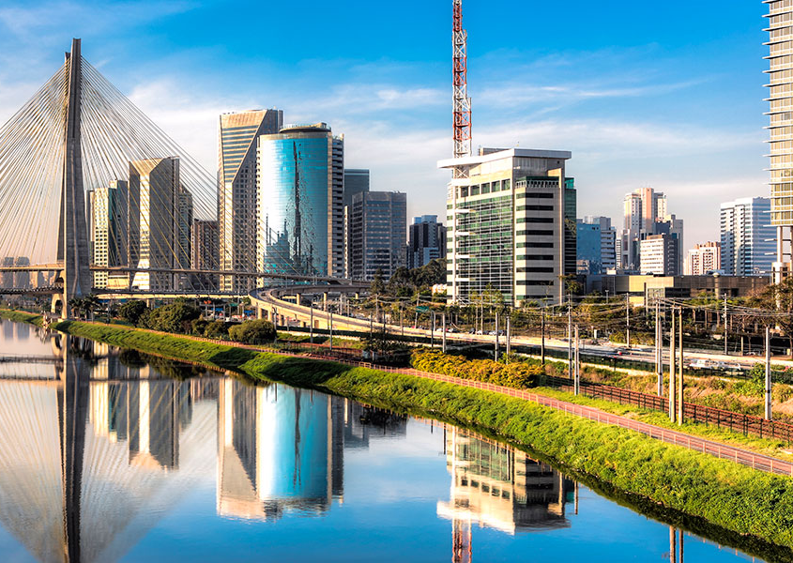
Objetivo
O trabalho consiste no estudo das células para dinamizar o entendimento citológico através de analogias entre as organelas e as estruturas de uma cidade.

Slide 3
O que é uma organela celular?
Estruturas envolvidas por membranas que buscam garantir o funcionamento da célula.

Slide 4

Mitocôndria
Responsável pela respiração celular , onde há a produção de ATP [usado pelos S.V. na produção de energia]

Slide 5
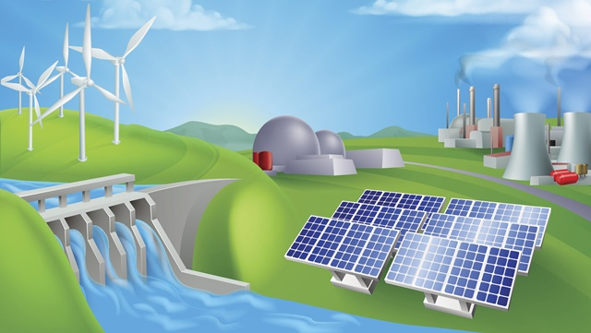

Slide 6
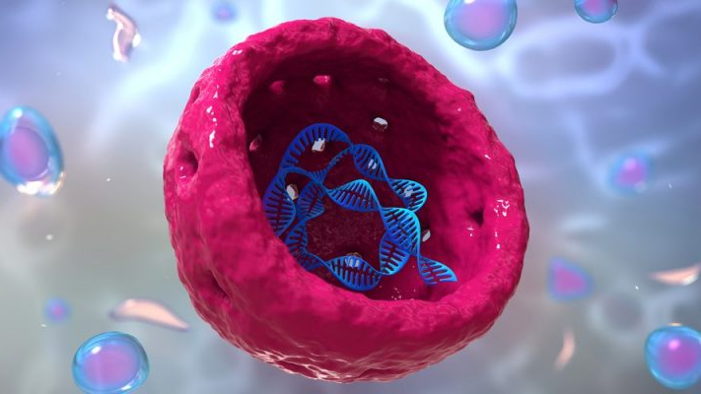
Núcleo- Controla as atividades e armazena o material genético

Slide 7
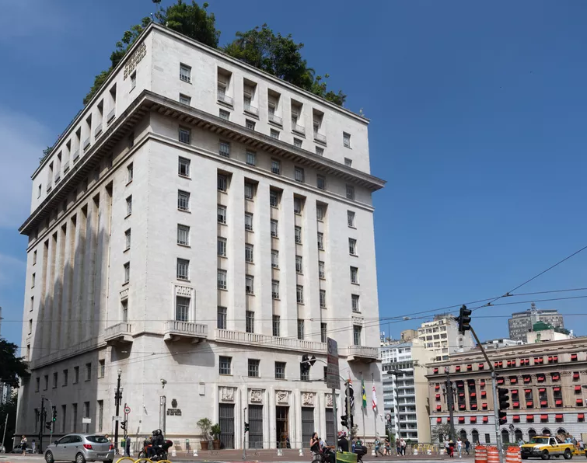
Prefeitura
Armazena informações e coordena as atividades do muncípio.

Slide 8
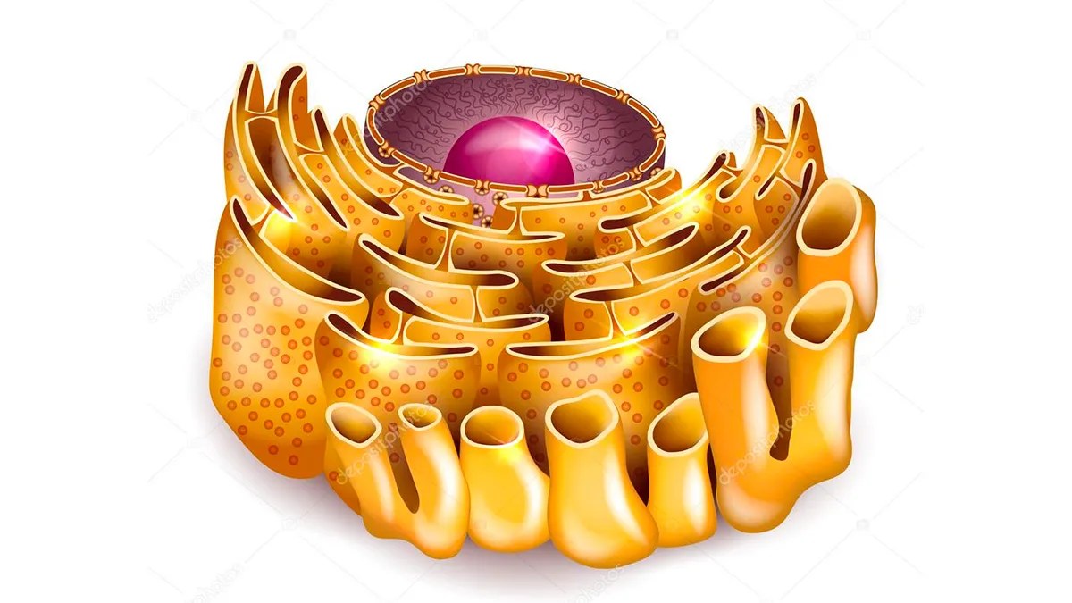
Retículo Endoplasmático- sintetiza e transporta macromoleculas, segregando-as

Slide 9
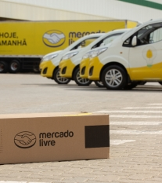
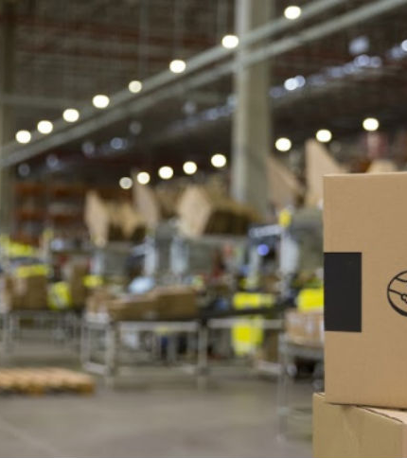
Fábricas
Transportam as mercadorias.

Slide 10
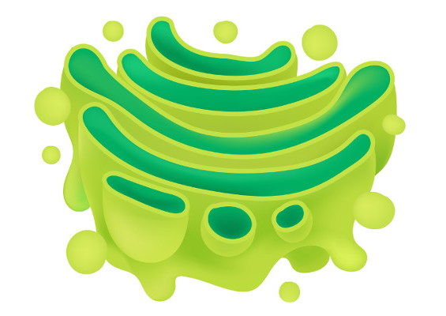
Complexo Golgiense
modifica as proteínas e lipídios provenientes do retículo endoplasmático; transporta, seleciona e endereça substâncias.

Slide 11
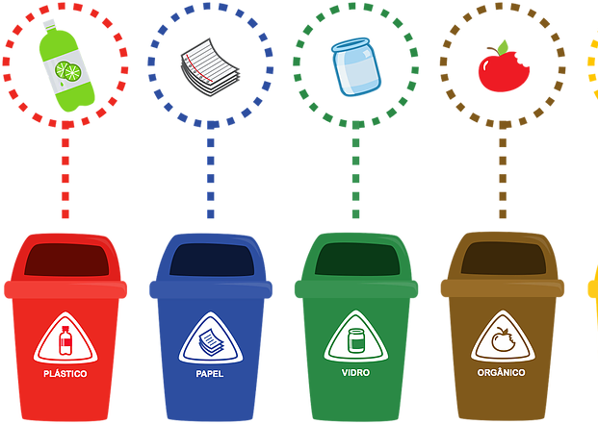
Reciclagem

Slide 12
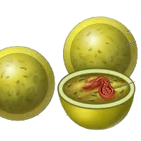
Lisossomos
O lisossomo é uma estrutura rica em enzimas, atua na digestão intracelular, garantindo a degradação de materiais capturados pela célula, e a reciclagem de alguns componentes celulares.

Slide 13
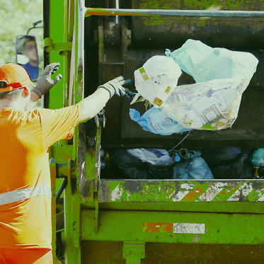
Coleta de Lixo

Slide 14
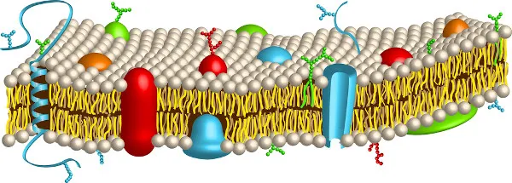
Membrana Plasmática
Delimita todo o conteúdo celular. Estabelece fronteira entre a parte intracelular com a parte extracelular. Também serve de canal seletivo para a entrada e saída de substâncias na célula.

Slide 15
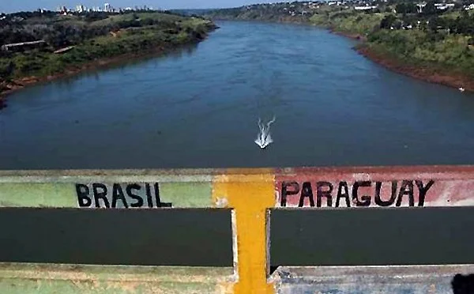
Fronteira

